Slide 1
“Конструктор” бюджета
в рамках Всероссийского конкурса «Шустрик»
vbudushee.ru

Slide 2
3
Доходы проекта

Slide 3
Доходы проекта
Доходы - это деньги, которые поступают в проект
Личные сбережения
Привлеченные средства

Slide 4
Привлеченные средства в бюджет
Кредиты / Займы
Гранты
Инвестиции

Slide 5
Виды кредитов и займов
Потребительский кредит
Кредит на бизнес
Государственные организации
МФО
Условия
Физ.лица (18 +)
+ пакет документов
ИП или ООО + пакет документов
ИП или ООО + пакет документов
Физ/юр.лица
Срок
1 год
1 год
1 год
1 год
Размер
100 000 рублей
100 000 рублей
100 000 рублей
100 000 рублей
% ставка
18,9%
17%
10%
35%
Общая сумма возврата
118 000 рублей
117 000 рублей
110 000 рублей
135 000 рублей

Slide 7
Микрофинансовая организация (МФО)
Осторожно! МФО портит кредитную историю

Slide 8
Гранты - это деньги, которые безвозмездно дает государство или частный фонд на создание и развитие проекта
Полученная сумма гранта
Отчет
Грантовая заявка

Slide 9
Грантодатели
Государственные
Частные

Slide 10
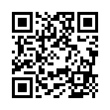
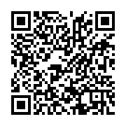
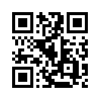
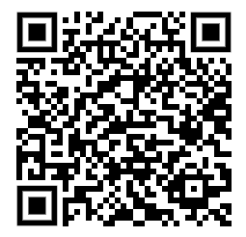
Государственные
Частные
Грантодатель
Конкурс
“Новые искатели”
Участники
от 14 до 35 лет
от 18 до 30 лет
от 14 лет
Сумма гранта
до 1 млн. рублей
до 500 тыс. рублей
до 700 тыс. рублей
Грантовые конкурсы

Slide 11
Инвестиции в проект
Деньги от родителей и знакомых
Краудфандинг
Акселератор
Бизнес-ангелы
Откуда берутся деньги?
Родители и знакомые
Народное финансирование
Приглашенные инвесторы и компании
Частные инвесторы
Условия
Безвозмездно
Безвозмездно
Помощь в продвижении проекта
Получение прибыли или доля в бизнесе

Slide 12
Акселератор – это программа, которая предоставляет начинающим компаниям доступ к инвестициям и консультациям, предлагает наставничество и поддержку
Получение финансирования
Создание проекта
Обучение
Защита проекта
Идея
проекта

Slide 13
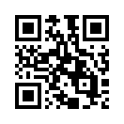
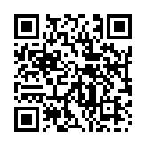
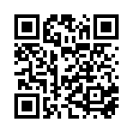
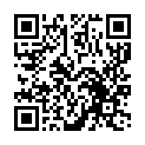
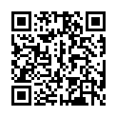
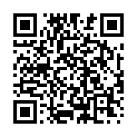
“Акселератор Mendeleev “
“Академия инноваторов”
“Акселератор игровых проектов”
Для студенческих команд
“Технолидеры
будущего”
Проектная школа “ВЫСОТА”
от 14 лет
от 14 лет
“Школьный акселератор
SberZ”
Школьники
13-17 лет
14-17 лет
Школьники 8-11 класса, студенты СПО

Slide 14
Школьный
Акселератор
Перенять опыт успешных предпринимателей
Приобрести профильные знания по экономике и инвестициям
Познакомиться с заказчиками и инвесторами
Получить преимущество при поступлении в ВУЗ

Slide 15
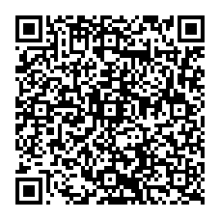
Конструктор бюджета

Slide 16
Двигайтесь к своей цели!
Мы всегда рядом!

Slide 17
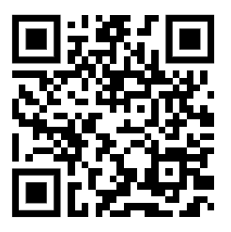
Оцените, пожалуйста, наш курс!

Slide 18
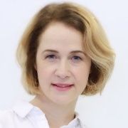
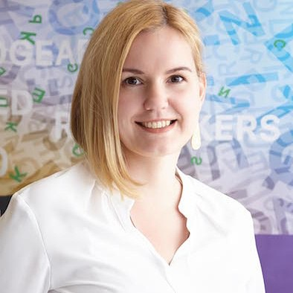
До новых встреч!
Осипова Нина
Арзамасова Ольга
Руководитель программы «Финансовая грамотность»
Методист программы «Финансовая грамотность»
Почта: nosipova@vbudushee.ru
Почта: arzamasova@vbudushee.ru

